Slide 1



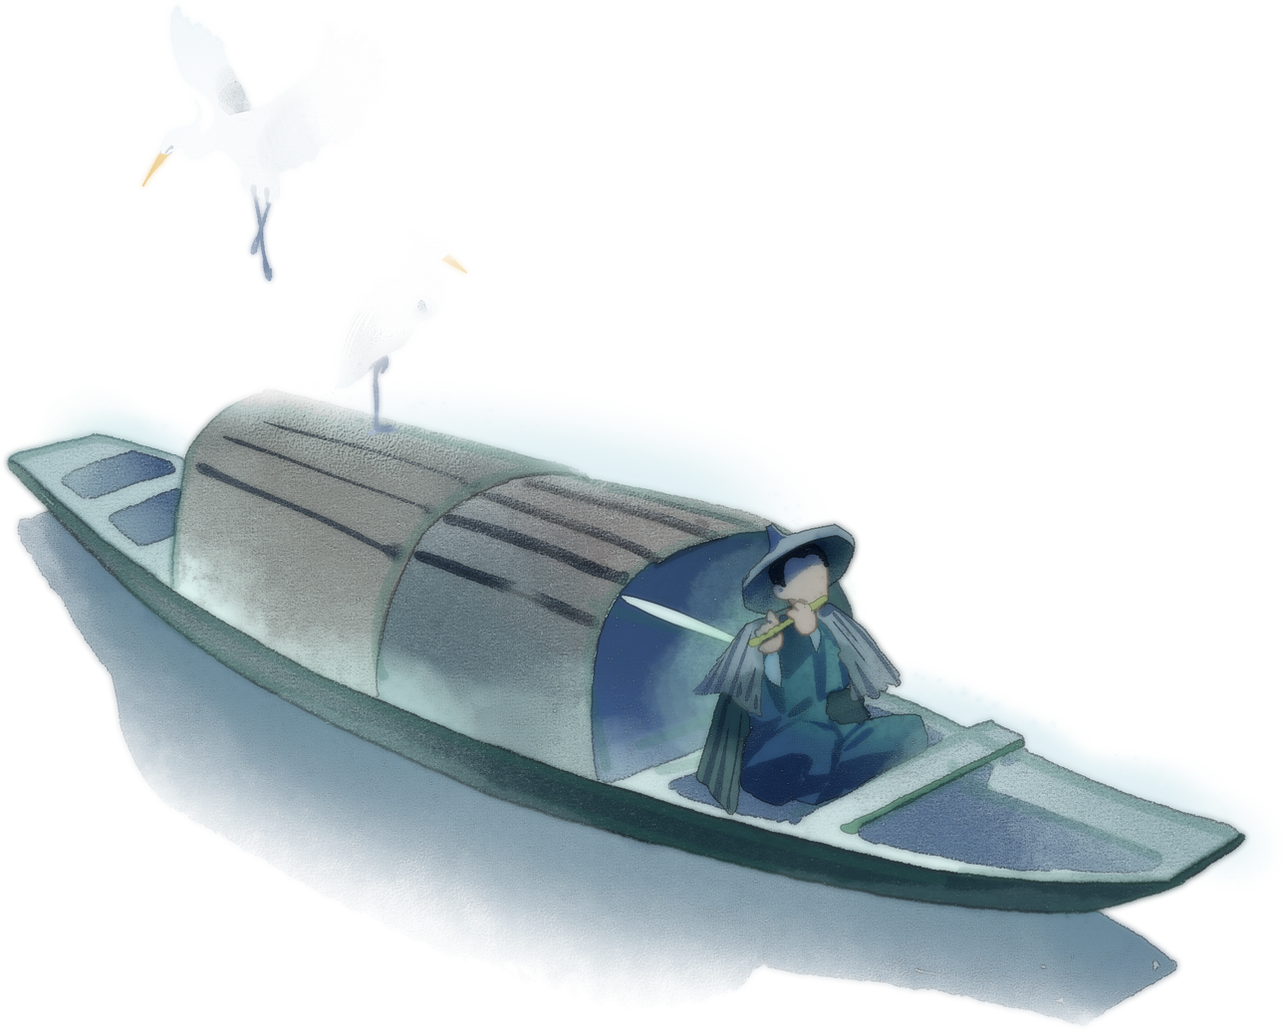
Tiết 105,106 - Văn bản 1:
Nhà thơ của quê hương
làng cảnh Việt Nam
(Trích) - Xuân Diệu -

Slide 2



Trong bài học 2, em đã học bài thơ “Thu điếu” (Nguyễn Khuyến). Hãy đọc thuộc bài thơ và nêu cảm nhận của em về một câu thơ/ hình ảnh thơ mà em ấn tượng nhất trong bài thơ.

Slide 3

I.ĐỌC,
TÌM HIỂU CHUNG

Slide 4
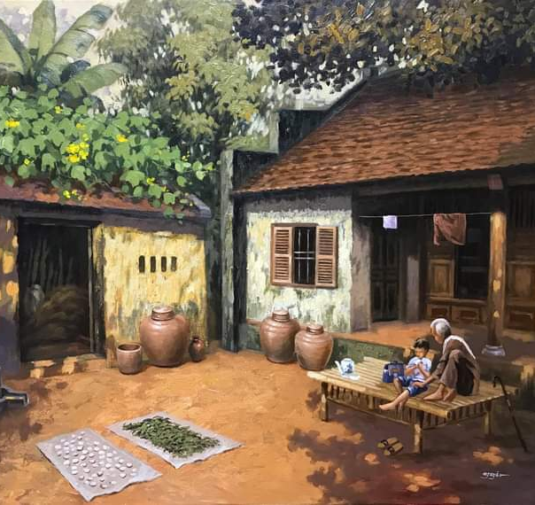
1. Đọc
- GV hướng dẫn HS đọc VB:
+ Đọc với giọng trung tính, khách quan.
+ Những đoạn tác giả hướng tới đối thoại, tranh biện, khi đọc cần thể hiện được tinh thần đối thoại của tác giả.
+ Với các bài thơ được trích dẫn, cần đọc với giọng truyền cảm, nhẹ nhàng.

Slide 5


2. Tìm hiểu chung
a. Tác giả
PHIẾU HỌC TẬP 01: Tìm hiểu về tác giả
Thời gian thảo luận cặp: 02 phút
Tác giả | Xuân Diệu
Năm sinh – năm mất
Quê quán
Vị trí văn học
Phong cách nghệ thuật
Các tác phẩm chính
(1916 - 1985)

Slide 6
a. Tác giả
- Xuân Diệu (1916 – 1985), có bút danh là Trảo Nha, quê Hà Tĩnh.
- Vị trí văn học: Ông là nghệ sĩ lớn, nhà văn hóa lớn có sức sáng tạo mãnh liệt, bền bỉ và sự nghiệp văn học phong phú.
- Phong cách sáng tác:
+ Thơ Xuân Diệu nồng nàn, sôi nổi, thể hiện tấm lòng yêu đời, ham sống tha thiết.
+ Các tác phẩm tiểu luận phê bình thể hiện sự khám phá tinh tế, sâu sắc vẻ đẹp của kho tàng thơ ca dân tộc.
(1916 - 1985)

Slide 7
- Các tác phẩm chính:
+ Thơ: Thơ thơ (1938), Gửi hương cho gió (1945),...
+ Tiểu luận phê bình VH: Phê bình giới thiệu thơ (1960), Các nhà thơ cổ điển Việt Nam (1981 – 1982),...
(1916 - 1985)

Slide 8

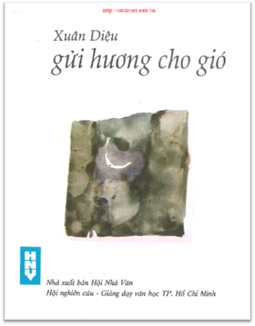

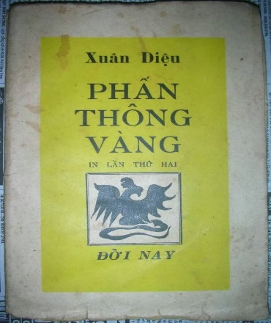
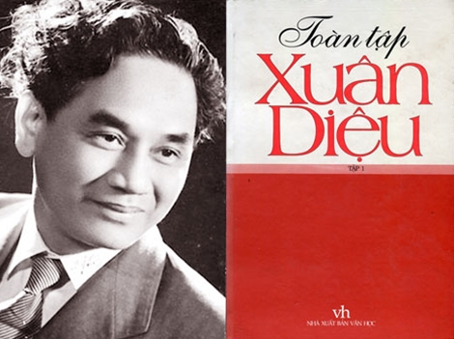
Một số tác phẩm

Slide 9


PHIẾU HỌC TẬP 02: Tìm hiểu về tác phẩm
Xuất xứ
Thể loại
Phương thức biểu đạt chính
Luận đề, cơ sở xác định
Bố cục

Slide 10
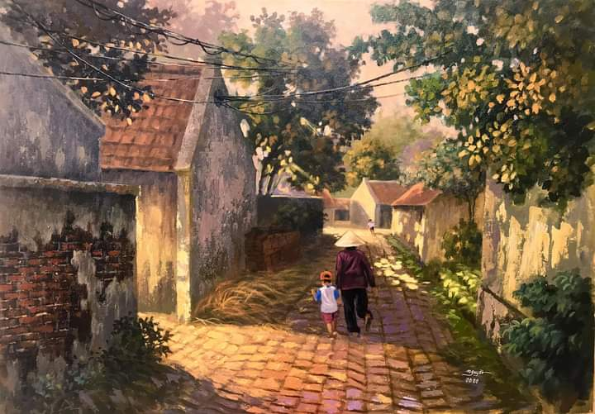
b. Tác phẩm
3.1. Xuất xứ: Trích trong tập “Các nhà thơ cổ điển Việt Nam” (Tập II), 1982.
3.2. Thể loại: Phê bình văn học (nghị luận văn học)
3.3. Phương thức biểu đạt chính: Nghị luận

Slide 11
3.4. Luận đề: Vẻ đẹp của làng quê Việt Nam trong ba bài thơ thu của Nguyễn Khuyến.
Cơ sở xác định luận đề:
+ Nhan đề: viết vẽ những vần thơ làng quê Việt Nam của Nguyễn Khuyến.
+ Nội dung văn bản: Khám phá những nét đặc sắc vể nội dung và nghệ thuật trong ba bài thơ thu của Nguyễn Khuyến.

Slide 12
3. Văn bản “Nhà thơ của quê hương làng cảnh Việt Nam”
3.5. Bố cục: Ba phần:
- Phần 1 (từ đầu...của các tác giả khác): Giới thiệu ba bài thơ và nêu những nét chung của ba bài thơ thu của Nguyễn Khuyến
- Phần 2 (tiếp... “sự đắc đạo” trong nghệ thuật ngôn ngữ): Phân tích những vẻ đẹp riêng của từng bài trong chùm thơ thu của Nguyễn Khuyến.
- Phần 3: Còn lại (đoạn cuối): Đánh giá chung về ba bài thơ thu.

Slide 13
II. KHÁM PHÁ
VĂN BẢN

Slide 14
1. Trình tự lập luận

Slide 15

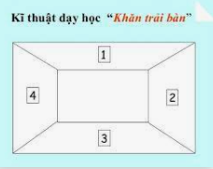

GV chia lớp thành 6 nhóm, HS tìm hiểu trình tự lập luận của văn bản qua việc hoàn thành các phiếu học tập
Câu hỏi chung: Chỉ ra đặc điểm chung ở ba bài thơ thu của Nguyễn Khuyến.
- Câu hỏi riêng:
- Nhóm 1,2 : Tìm hiểu luận điểm về vẻ đẹp riêng của bài thơ Thu ẩm
- Nhóm 3,4: Tìm hiểu luận điểm về vẻ đẹp riêng của bài thơ Thu vịnh
- Nhóm 5,6: Tìm hiểu luận điểm về vẻ đẹp riêng của bài thơ Thu điếu

Slide 16
Phiếu học tập 3.1: Nhóm 1, 2
1. Chỉ ra đặc điểm chung ở ba bài thơ thu của Nguyễn Khuyến. | ...........................................
2. Tìm hiểu vẻ đẹp riêng của bài thơ Thu ẩm:
*Luận điểm thể hiện vẻ đẹp riêng của Thu ẩm | ..........................................
*Lí lẽ | ........................................ ........................................
*Bằng chứng | ........................................ ........................................

Slide 17
Phiếu học tập 3.2: Nhóm 3, 4
1. Chỉ ra đặc điểm chung ở ba bài thơ thu của Nguyễn Khuyến. | ...........................................
2. Tìm hiểu vẻ đẹp riêng của bài thơ Thu vịnh:
*Luận điểm thể hiện vẻ đẹp riêng của Thu vịnh | ..........................................
*Lí lẽ | ........................................ ........................................
*Bằng chứng | ........................................ ........................................

Slide 18
Phiếu học tập 3.3: Nhóm 5,6
1. Chỉ ra đặc điểm chung ở ba bài thơ thu của Nguyễn Khuyến. | ...........................................
2. Tìm hiểu vẻ đẹp riêng của bài thơ Thu điếu:
*Luận điểm thể hiện vẻ đẹp riêng của Thu điếu | ..........................................
*Lí lẽ | ........................................ ........................................
*Bằng chứng | ........................................ ........................................

Slide 19
GV chia lớp thành 6 nhóm, HS tìm hiểu trình tự lập luận của văn bản qua việc hoàn thành các phiếu học tập
Câu hỏi chung: Chỉ ra đặc điểm chung ở ba bài thơ thu của Nguyễn Khuyến.
- Câu hỏi riêng:
- Nhóm 1,2 : Tìm hiểu luận điểm về vẻ đẹp riêng của bài thơ Thu ẩm
- Nhóm 3,4: Tìm hiểu luận điểm về vẻ đẹp riêng của bài thơ Thu vịnh
- Nhóm 5,6: Tìm hiểu luận điểm về vẻ đẹp riêng của bài thơ Thu điếu

Slide 20

Thao tác 1: Tìm hiểu đặc điểm chung của ba bài thơ thu của Nguyễn Khuyến.
Đại diện nhóm 1 báo cáo sản phẩm học tập.
Thao tác 2: Tìm luận điểm về vẻ đẹp riêng của bài thơ Thu ẩm
Đại diện nhóm 2 báo cáo sản phẩm học tập.
Thao tác 3: Tìm hiểu luận điểm về vẻ đẹp riêng của bài thơ Thu vịnh
Đại diện nhóm 3 báo cáo sản phẩm học tập.
Thao tác 4: Tìm hiểu luận điểm về vẻ đẹp riêng của bài thơ Thu điếu
Đại diện nhóm 5 báo cáo sản phẩm học tập.
Thao tác 5: Tìm hiểu phần đánh giá chung về ba bài thơ thu
? Em có suy nghĩ gì về nhận định của Xuân Diệu: “Ba bài thơ thu của Nguyễn Khuyến là thành công tốt đẹp của quá trình “dân tộc hóa nội dung mùa thu” và “dân tộc hóa hình thức lời thơ”?

Slide 21
BẢNG KIỂM ĐÁNH GIÁ SẢN PHẨM TRÌNH BÀY NỘI DUNG THẢO LUẬN CỦA CÁC NHÓM
STT | Tiêu chí | Xuất hiện | Không xuất hiện
1 | Thể hiện nội dung sơ sài, nghèo nàn.
2 | Thể hiện được đúng đủ nội dung.
3 | Thể hiện được sâu sắc nội dung.
4 | Thuyết trình đơn điệu, kém hấp dẫn.
5 | Thuyết trình sinh động, hấp dẫn, thuyết phục.
6 | Cách thức thể hiện và nội dung hài hòa để lại ấn tượng sâu sắc với các bạn.

Slide 22
1. Trình tự lập luận
1.1. Giới thiệu và nêu đặc điểm chung của ba bài thơ thu của Nguyễn Khuyến
- Giới thiệu ba bài thơ mùa thu (Thu điếu, Thu ẩm, Thu vịnh) là ba bài thơ nức danh nhất của Nguyễn Khuyến.
- Đặc điểm chung của ba bài thơ thu;
+ Là ba bài thơ hay và điển hình cho mùa thu của Việt Nam, chứ không ở nước nào khác.
+ Nguyễn Khuyến sử dụng các hình ảnh đặc trưng cho mùa thu ở đồng bằng xứ Bắc, khiến mùa thu hiện lên “rất là đất nước mình, có thật, rất sống, chứ không theo ước lệ như ở trong văn chương sách vở”.

Slide 23
1. Trình tự lập luận
1.2. Vẻ đẹp riêng của từng bài
- Luận điểm 1: Vẻ đẹp riêng của bài Thu ẩm: Bài thơ tổng hợp nhiều thời điểm, khái niệm, khái quát về cảnh thu.
- Luận điểm 2: : Vẻ đẹp riêng của bài Thu vịnh: Bài thơ mang cái hồn, cái thần của cảnh vật mùa thu hơn cả, cái thanh, cái trong, cái nhẹ, cái cao.
- Luận điểm 3: : Vẻ đẹp riêng của bài Thu điếu: Bài thơ điển hình hơn cả cho mùa thu của làng cảnh Việt Nam (ở Bắc Bộ).

Slide 24
Hệ thống luận điểm, lí lẽ và bằng chứng làm sáng tỏ vẻ đẹp riêng của từng bài thơ thu
Bài thơ | Luận điểm tương ứng bài thơ | Lí lẽ và bằng chứng
Thu ẩm | Bài thơ Thu ẩm tổng hợp nhiều thời điểm, khái niệm, khái quát về cảnh thu | Lí lẽ: Nếu chỉ nói cảnh một đêm thu có trăng, thì bài thơ tù túng và thiếu lô-gíc. Ngõ tối đêm sâu mâu thuẫn với Làn ao lóng lánh bóng trăng loe. Lưng giậu phất phơ màu khói nhạt thì không hợp, không điển hình với một đêm có trăng. Khói bếp nhà ai đã nẩu cơm chiểu. - Da trời ai nhuộm mà xanh ngắt là trời của một buổi chiều.
 |  | Bằng chứng: các câu thơ, cụm từ được dẫn ra từ bài Thu ẩm và hai câu thơ chữ Hán của Nguyễn Khuyến (SHS, trang 62).

Slide 25
Bài thơ | Luận điểm | Lí lẽ và bằng chứng
Thu vịnh | Bài thơ Thu vịnh mang cái hồn, cái thần của cảnh vật mùa thu hơn cả, cái thanh, cái trong, cái nhẹ, cái cao. | Lí lẽ: - Cái hồn, cái thần của cảnh thu là nằm ở bầu trời. + Trời thu rất cao toả xuống cả cảnh vật. + Cây tre như cần câu in lên trời biếc, gió đẩy đưa khe khẽ mang vẻ đẹp thanh đạm, hợp với hồn thu. + Song thưa để mặc bóng trăng vào cũng thuộc về trời cao. + Một tiếng trên không ngỗng nước nào cũng nói về trời cao, gợi cái xa xăm, gợi cái bâng khuâng về không gian. Mấy chùm trước giậu hoa năm ngoái gợi cái bâng khuâng man mác về thời gian. - Nước biếc trông như tầng khói phủ bay bổng nhẹ nhàng, mơ hồ hư thực.
 |  | Bằng chứng: các câu thơ, cụm từ được dẫn ra từ bài Thu vịnh.

Slide 26
Hệ thống luận điểm, lí lẽ và bằng chứng làm sáng tỏ vẻ đẹp riêng của từng bài thơ thu
Bài thơ | Luận điểm | Lí lẽ và bằng chứng
Thu điếu | Bài thơ Thu điếu điển hình hơn cả cho mùa thu của làng cảnh Việt Nam (ở Bắc Bộ). | Lí lẽ: Bình Lục là vùng đất nhiều ao. Ao nhỏ, thuyền theo đó cũng bé tẻo teo, sóng biếc gợn rất nhẹ, lá vàng rụng theo gió, rơii xuống khẽ khàng. - Không gian “nhìn lên: trời thu xanh cao đám mây đọng lơ lửng; trông quanh: lối đi trong làng hai bên tre biếc mọc sầm uất,.. .” - Nhấn mạnh cái thú vị của Thu điếu là ở “các điệu xanh”, ở “những cử động”, “ở các vần thơ”.
 |  | Bằng chứng: các hình ảnh, câu thơ được dẫn ra từ bài Thu điếu.

Slide 27
1. Trình tự lập luận
Nhận xét chung:
- Vai trò của hệ thống luận điểm, lí lẽ, bằng chứng:
+ Các luận điểm, lí lẽ, bằng chứng về nét chung, vẻ đẹp riêng của ba bài thơ thu là sự cụ thể hoá luận đề về vẻ đẹp của làng cảnh Việt Nam trong thơ Nguyễn Khuyến.
+ Tác giả nêu những vẻ đẹp nổi bật của ba bài thơ thu, vẻ đẹp của bức tranh làng cảnh Việt Nam trong thơ thu của Nguyễn Khuyến. Qua đó, cho ta thấy được sự mẫn cảm của tâm hồn đối với thiên nhiên cùng nỗi nặng lòng với quê hương đất nước của cụ Tam nguyên Yên Đổ.

Slide 28
1. Trình tự lập luận
Nhận xét chung:
- Tình cảm của người viết: Qua văn bản, Xuân Diệu đã cho người đọc thấy sự am hiểu, nghiên cứu kĩ của mình về vẻ đẹp nghệ thuật, nội dung tư tưởng của chùm thơ thu của Nguyễn Khuyến; thể hiện niềm tự hào về di sản văn học dân tộc và sự tài hoa của cây bút phê bình văn học.

Slide 29

1.3. Đánh giá chung về ba bài thơ thu
- Người viết đánh giá tính dân tộc hóa trên cả phương diện nội dung và hình thức của chùm thơ thu của Nguyễn Khuyến.Ý kiến của Xuân Diệu có thể hiểu như sau:
+ Về nội dung: chùm thơ thu đã thể hiện được vẻ đẹp của quê hương làng cảnh Việt Nam, vẻ đẹp của đồng bằng Bắc Bộ trên đất nước ta, chứ không phải ở một quốc gia nào khác.
+ Về hình thức thơ: Nguyễn Khuyến đã sử dụng “hình thức lời thơ, câu thơ cho thật là Nôm, là Việt Nam”, nhiều hình ảnh giản dị, gần gũi, dễ hiểu.
=> Phần kết thúc bài viết ngắn gọn, khái quát, hàm súc; đánh giá chính xác, nổi bật được giá trị của chùm thơ thu của Nguyễn Khuyến.

Slide 30

2. Nghệ thuật nghị luận
Phiếu học tập 4: Những nét đặc sắc trong nghệ thuật viết văn nghị luận của Xuân Diệu
1. Cách mở đầu, dẫn dắt vấn đề | ...........................................
2. Cách tổ chức luận điểm, sử dụng lí lẽ | ...........................................
3. Những cách nêu bằng chứng và phân tích bằng chứng | ...........................................
4. Ngôn ngữ viết | ...........................................
5. Yếu tố bổ trợ | ...........................................
6. Giọng văn | ...........................................

Slide 31
2. Nghệ thuật nghị luận
- Cách mở đầu, dẫn dắt vấn đề tự nhiên, hợp lí.
- Hệ thống luận điểm mạch lạc, chặt chẽ ; lí lẽ thuyết phục.
- Dẫn chứng:
+ Sử dụng linh hoạt nhiểu cách thức khác nhau đểu nêu bằng chứng: Trích dẫn nguyên văn bài thơ, câu thơ, cụm từ, từ; dẫn gián tiếp ý thơ; dẫn các hình ảnh thơ.
+ Cách phân tích bằng chứng trong VB rất thuyết phục, sắc bén: Phân tích dẫn chứng cụ thể, chi tiết; chú trọng cắt nghĩa, lí giải; phân tích bám sát ngôn ngữ VB, gắn với tưởng tượng, liên tưởng; phân tích gắn với so sánh, liên hệ,...

Slide 32
2. Nghệ thuật nghị luận
- Ngôn ngữ giàu hình ảnh, chọn lọc từ ngữ tinh tế, có nhiều cảm nhận thú vị.
Sử dụng yếu tố biểu cảm (yếu tố bổ trợ) giúp VB giàu cảm xúc, không khô khan.
Giọng văn linh hoạt, khi thì giảng giải, cắt nghĩa tỉ mỉ, lúc lại tuởng tượng, liên tưởng bay bổng, có khi mang tính đối thoại, tranh biện, có khi lại say sưa, chân thành, tràn đầy tình cảm và niềm tự hào với di sản văn học của dân tộc.

Slide 33


III. TỔNG KẾT
- Rút ra đặc sắc về nội dung và hình thức của văn bản.
- Từ đó, hãy rút ra cách đọc hiểu một văn bản nghị luận văn học.

Slide 34
III. TỔNG KẾT
1. Nội dung
Bài viết làm nổi bật vẻ đẹp của làng quê Việt Nam trong ba bài thơ thu của Nguyễn Khuyến.
2. Nghệ thuật
- Cấu trúc chặt chẽ (giới thiệu – triển khai – kết luận)
- Hệ thống luận điểm, lí lẽ và dẫn chứng tương ứng được thể hiện rõ ràng, thuyết phục.
- Kết hợp các thao tác nghị luận một cách khéo léo: phân tích, so sánh, bình luận,...
- Ngôn ngữ giàu hình ảnh, giàu sắc thái biểu cảm.
- Giọng văn linh hoạt.

Slide 35
III. TỔNG KẾT
3. Cách đọc hiểu một văn bản nghị luận văn học
- Đọc nhan đề, suy đoán vấn đề văn học được người viết đưa ra bàn luận (luận đề)
– Đọc kĩ văn bản, nhận diện hệ thống luận điểm của bài viết.
- Ở mỗi luận điểm, tìm hiểu lí lẽ, dẫn chứng và cách lập luận để hiểu rõ quan điểm của người viết.
- Đánh giá vai trò của hệ thống luận điểm, lí lẽ và dẫn chứng trong việc thể hiện luận đề.
- Đánh giá chung về nghệ thuật nghị luận trong văn bản.

Slide 36


Bài tập 1. HS vẽ sơ đồ tư duy về kiến thức bài học.
Bài tập 2.
Kĩ thuật Think – Pair – Share
Yêu cầu: Liên hệ với bài Thu điếu (Nguyễn Khuyến) đã học ở Bài 2 (Vẻ đẹp cổ điển), em hãy đề xuất một luận điểm (1 hoặc 2 câu) nêu rõ được tâm hồn và tài nghệ của Nguyễn Khuyến qua chùm thơ thu.
LUYỆN TẬP

Slide 37
GỢI Ý:
Bài tập 2: HS có thể nêu những luận điểm khác nhau, đáp ứng được 2 yêu cầu:
+ Thể hiện được vẻ đẹp tâm hồn và tài nghệ Nguyễn Khuyến.
+ Thể hiện được suy nghĩ, đánh giá riêng của bản thân.
Chẳng hạn:
- Chùm thơ thu, trong đó có Câu cá mùa thu, là bức họa đặc sắc bằng ngôn từ về thần thái của mùa thu nông thôn đồng bằng Bắc Bộ.
- Chùm thơ thu phải chăng là tiếng lòng cô đơn và không yên ả của thi nhân trước những biến động của thời cuộc?
- Chùm thơ thu thực sự là bức tranh tâm cảnh của một nhà nho khí tiết.
LUYỆN TẬP

Slide 38
VẬN DỤNG

Slide 39
Viết tích cực
Yêu cầu: HS chọn 01 trong 02 đề sau:
Đề 01: Viết đoạn văn (khoảng 7 – 9 câu) nêu cảm nhận của em về một hình ảnh đặc sắc trong một bài thơ thu của Nguyễn Khuyến.
Đề 02: Qua bài viết của tác giả Xuân Diệu, hãy viết đoạn văn ngắn (khoảng 7 – 9 câu) chia sẻ điều làm em thấy thú vị, hấp dẫn khi đọc thơ.

Slide 40
Bảng kiểm kĩ năng viết đoạn văn:
STT | Tiêu chí | Đạt | Chưa đạt
1 | Đảm bảo hình thức đoạn văn với dung lượng khoảng 7 – 9 câu.
2 | Đoạn văn đúng chủ đề: - Đề 01: cảm nhận về một hình ảnh đặc sắc trong một bài thơ thu của Nguyễn Khuyến. - Đề 02: chia sẻ cảm nhận, suy nghĩ,..về điều thấy thú vị, hấp dẫn khi đọc thơ
3 | Đoạn văn đảm bảo tính liên kết giữa các câu trong đoạn văn.
4 | Đoạn văn đảm bảo về yêu cầu về chính tả, cách sử dụng từ ngữ, ngữ pháp.

Slide 41
Đoạn văn tham khảo:
Đề 01:
Hình ảnh ao thu trong Thu ẩm (Nguyễn Khuyến) để lại ấn tượng đặc biệt trong lòng người đọc sau khi đọc bài thơ: “Ao thu lạnh lẽo nước trong veo”. Ao thu là một hình ảnh đặc trưng của làng quê vùng đồng bằng Bắc Bộ. Mỗi khi nhìn thấy ao làng, lòng người lại bồi hồi nhớ về quê hương. Nhà thơ đã đặc tả đặc điểm của ao thu đó là làn nước “trong veo”. Trong veo là rất trong, rất tĩnh lặng và có thể nhìn đến cả tận đáy. Và có lẽ, đã vào cuối thu nên không khí ao thu đã nhuốm hơi thở của tiết trời mùa đông và trở nên “lạnh lẽo”. Từ láy “lạnh lẽo” vừa gợi ra tiết trời se lạnh lại vừa diễn tả tĩnh lặng của không gian. Cảnh thu thật đẹp, thật trong trẻo, êm đềm. Câu thơ không chỉ miêu tả không khí lạnh lẽo, không gian eo hẹp rất đặc trưng của vùng chiêm trũng Bắc Bộ mà còn gợi ra cảm giác buồn bã, cô đơn trong lòng người.

Slide 42
Đề 02:
Thơ trữ tình phản ánh cuộc sống qua những rung động của tình cảm. Thế giới nội tâm của nhà thơ không chỉ biểu hiện bằng ý nghĩa của từ ngữ mà còn bằng cả âm thanh, nhịp điệu của từ ngữ ấy. Nếu như trong văn xuôi, các đặc tính thanh học của ngôn ngữ (như cao độ, cường độ, trường độ…) không được tổ chức thì trong thơ, trái lại, những đặc tính ấy lại được tổ chức một cách chặt chẽ, có dụng ý, nhằm tăng hàm nghĩa cho từ ngữ, gợi ra những điều mà từ ngữ không nói hết. Tính nhạc có lẽ chính là đặc trưng chủ yếu nhất mang tính loại biệt rõ nét cho ngôn ngữ thơ ca. Nhờ đó thơ ca như khúc hát của cảm xúc cất lên từ sâu thẳm trái tim người nghệ sĩ, thơ ca làm cho những gì tốt đẹp nhất trên đời trở nên bất tử. Có lẽ vậy mà Vôn-te mới cho rằng: Thơ là sự hùng biện du dương. Những vần thơ đọc lên nghe như một bản dương cầm ngân nga hay một điệu ghita huyền bí. Ai mà chẳng từng thiết tha yêu những vần thơ giàu chất nhạc?

Slide 43
*HƯỚNG DẪN VỀ NHÀ
Chuẩn bị bài tiếp theo:
Thực hành tiếng Việt: Thành phần biệt lập.

